Slide 1
Pomoc psychologiczno-pedagogiczna w Szkole Podstawowej nr 28

Slide 2
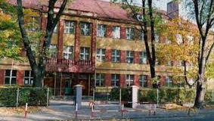
Skład psychologiczno-pedagogiczny w szkole:
mgr Lidia Dulian – psycholog
mgr Marcelina Tubisz – pedagog szkolny
mgr Magdalena Furczyńska – pedagog specjalny
Notes:
UWAGA: Aby zmienić obrazy na tym slajdzie, zaznacz obraz i usuń go. Następnie kliknij ikonę Wstaw obraz w symbolu zastępczym, aby wstawić swój własny obraz.

Slide 4
Pomoc psychologiczno-pedagogiczna jest organizowana i realizowana w oparciu o współpracę z:
rodzicami uczniów
poradniami psychologiczno-pedagogicznymi
organizacjami pozarządowymi i innymi instytucjami lub podmiotami działającymi na rzecz rodziny, dzieci i młodzieży
Pomoc psychologiczno-pedagogiczna w szkole udzielana jest nieodpłatnie i dobrowolnie

Slide 5
Formy wsparcia z zakresu pomocy psychologiczno- pedagogicznej
Zajęcia wspierające
Zajęcia podnoszące kompetencje emocjonalno-społeczne
Inne zajęcia o charakterze terapeutycznym
Zajęcia integracyjne na godzinach wychowawczych
Zajęcia profilaktyczne prowadzone m.in. przez policję

Slide 6
Dziękuję za uwagę!

